Slide 1
Opencl编程入门

Slide 2
主要内容
OpenCL简介
OpenCL概念
OpenCL问题模型
OpenCL框架组成

Slide 3
OpenCL简介
斯坦福大学针对GPU的Brook项目：并行数据处理器、并行编程模型
NVIDIA开发项目CUDA：线程块、为GPU Computing创建环境
开放计算语言（Open Computing Language， OpenCL）：平台无关性、异构计算资源
Notes:
目的：充分利用GPU计算资源
线程块：执行相同程序的一组线程可通过局部内存通信，并通过栅栏同步
平台无关性：可支持不同的硬件（不是完全无关，程度不一，性能折中）和操作系统（软件实现及维护）
异构计算资源：为异构平台编写程序框架，即支持不同类型设备，平台可包括CPU。GPU或其它类型处理器

Slide 4
OpenCL概念
平台：包括一个宿主机，与OpenCL程序的外部环境（I/O、用户等）交互；
上下文：定义内核在其中定义和执行的环境，由宿主机使用OpenCL API函数创建和管理；
  设备：宿主机使用的OpenCL设备集合（CPU、GPU、DSP等其他处理器）
Notes:
上下文包括的资源：设备、内核（在OpenCL设备上运行的OpenCL函数）、程序对象（实现内核的程序源代码和可执行文件）、内存对象（内存中对OpenCL设备可见的一组对象）、命令队列（在上下文和各设备之间提供一个接口）
Dsp：digital signal processing

Slide 5
OpenCL问题模型
平台模型：异构系统的高层描述
执行模型：指令流在异构平台上执行的抽象表示
内存模型：内存区域集合及计算期间的交互
编程模型：设计算法实现一个应用的高级抽象

Slide 6
OpenCL概念--平台模型
  平台模型 = 宿主机（1）+ OpenCL设备（>=1）
  设备：计算单元（>=1）
  计算单元：处理单元（>=1）→完成运算

Slide 7
OpenCL概念--执行模型
  OpenCL应用 = 宿主机程序（1）+ 内核（>=1）
  宿主机程序：运行在宿主机上，定义了与OpenCL对象的交互
  内核：在OpenCL设备上运行、简单函数、将输入内存对象转化为输出内存对象
  内核执行过程：
Notes:
宿主机程序：OpenCL未定义其具体工作，只定义它与OpenCL对象的交互

Slide 8
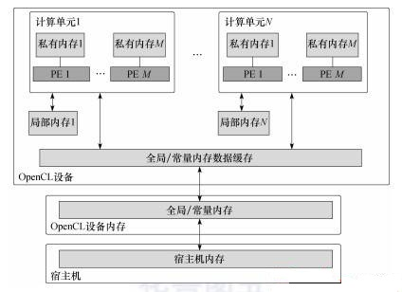
OpenCL概念—内存模型
  内存对象：缓冲区对象、图像对象
  内存区域：
  宿主机内存、全局内存、常量内存、
  局部内存、私有内存
Notes:
缓冲区对象：内核可用的一个连续内存区
图像对象：仅存储图像

Slide 9
OpenCL概念—编程模型
  任务并行：
  数据并行：SIMD、SPMD
  混合模型
Notes:
任务（为单个工作项执行的内核）
SIMD（单指令多数据）
SPMD（单程序多数据）

Slide 10
OpenCL框架组成
平台API：定义宿主机程序发现OpenCL设备所用的函数及这些函数的功能，以及为OpenCL创建上下文的函数；
运行时API：管理上下文创建命令队列以及运行时发生的其它操作；
内核编程语言：编写内核代码，称为OpenCL C编程语言；
Notes:
平台：宿主机、OpenCL设备和OpenCL框架的组合
运行时API：建立命令队列、创建构建动态库所用的程序对象
内核编程语言：基于ISO C99标准地一个扩展子集

